Slide 1
Dea Valencia Budiarto
Owner Batik Kultur
Biografi Pengusaha Sukses
Mayang Lisa Triana
1914121014
Tugas Praktikum Kewirausahaan

Slide 2

Dea Valencia Budiarto
Gadis Kelahiran Semarang, 14 Februari 1994.
Anak dari pasangan Bapak Iskiworo Budiarto dan Ibu Ariyani Utoyo.
Mengikuti program akselerasi sejak bangku SD sampai SMP.
Lulus kuliah pada umur 18 tahun di Universitas Multimedia Nusantara.
Memulai usaha sejak lulus kuliah.
Usaha batik terinspirasi dari ibunya yang dulu juga penjual batik lawas.

Slide 3

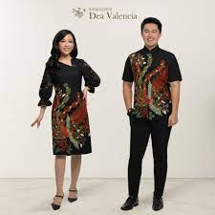
Batik Kultur
Batik kultur adalah usaha pembuatan batik tulis non printing yang semua idenya sangat kekinian mengikuti perkembangan zaman dan keinginan anak muda, karena batik kultur ini mengusung ide batik sebagai pakaian semua usia dan memiliki keunikan setiap produknya. Batik kultur mulanya bernama Batik Sinok namun saat didaftarkan merk dagang tersebut sudah ada yang pernah mendaftarkannya sehingga sang owner mendaftarkannya lagi dengan nama yang berbeda yaitu Batik Kultur yang dipakai hingga sekarang.

Slide 4
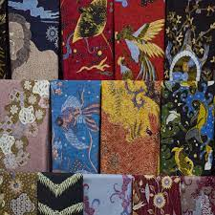
Batik Kultur
01
03
02
04
Dirintis sejak tahun 2011
Karyawannya 50% adalah penyandang disabilitas
Dimulai dengan mendaur ulang kain batik lawas
Memproduksi batik tulis dengan idenya sendiri

Slide 5
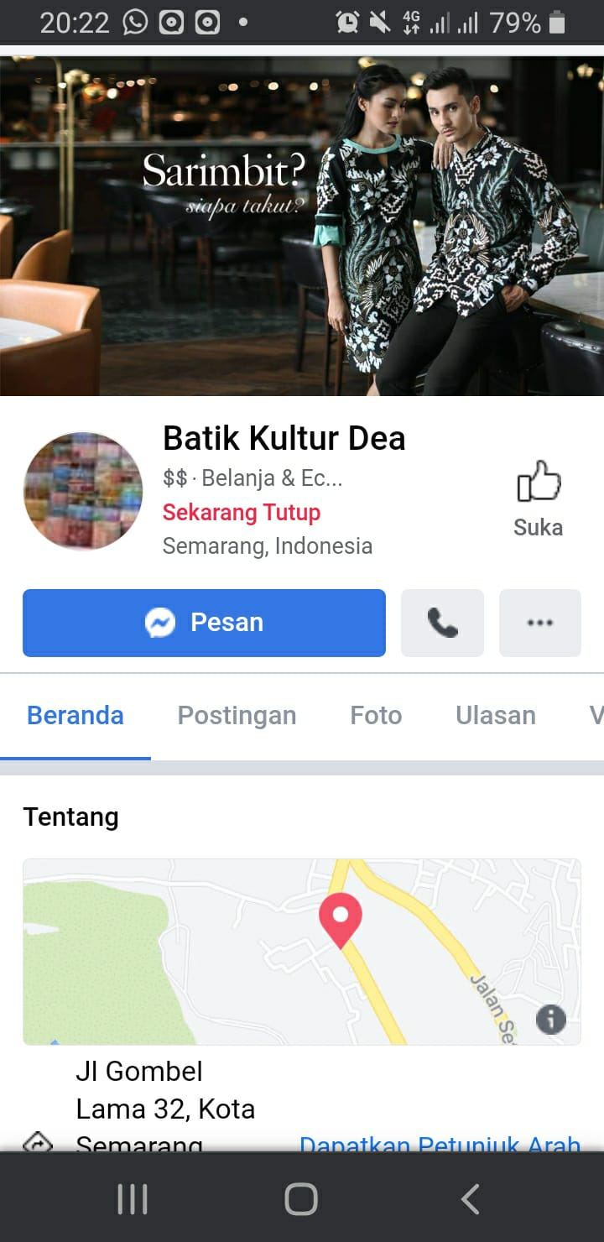
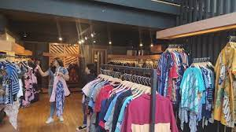
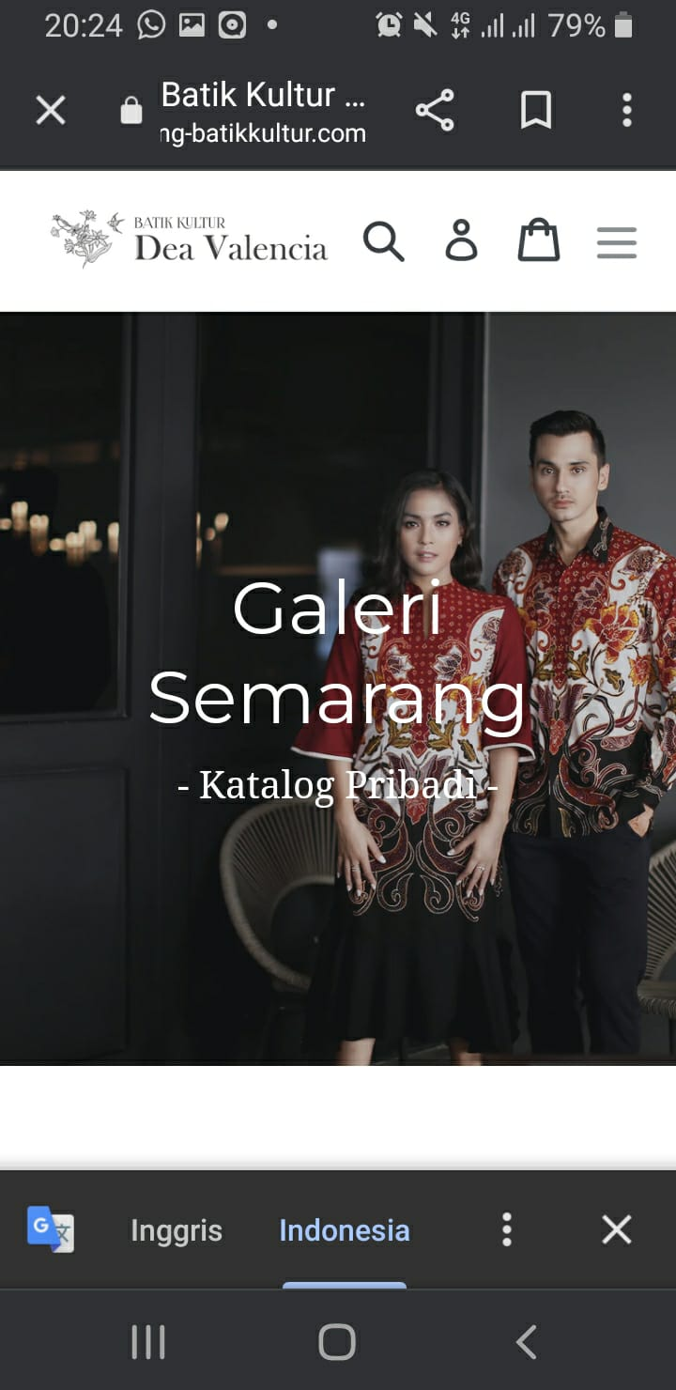
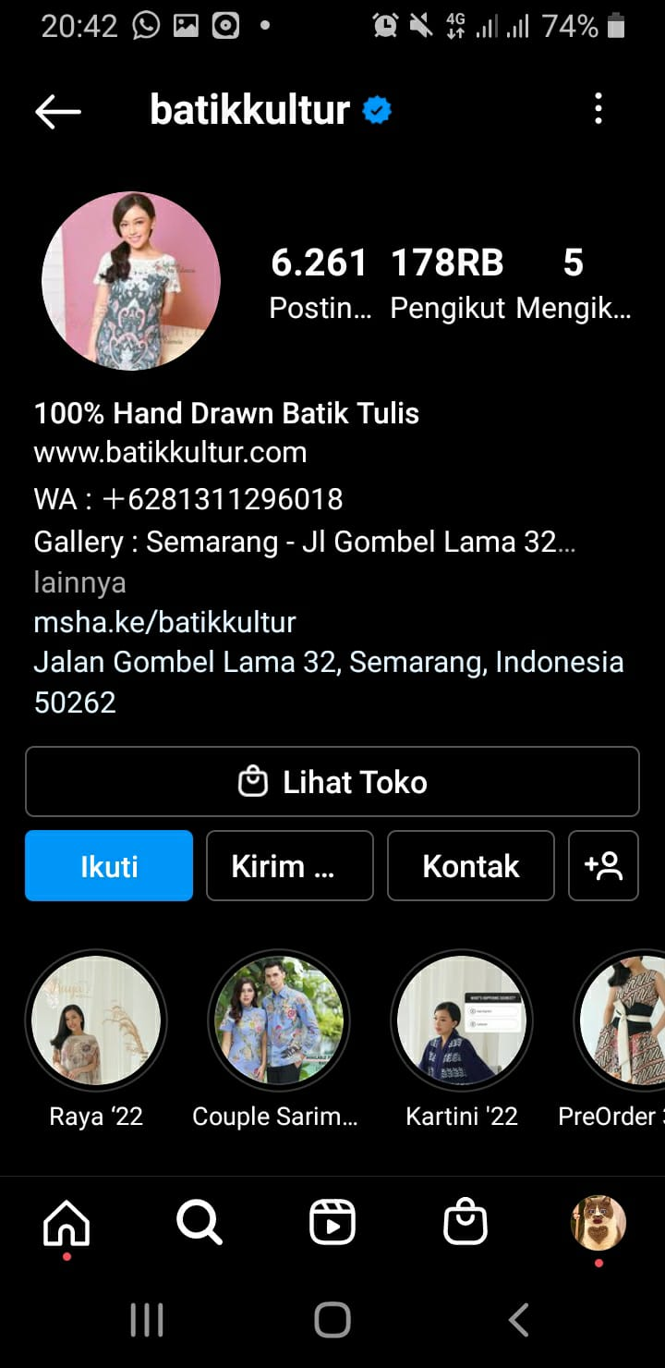
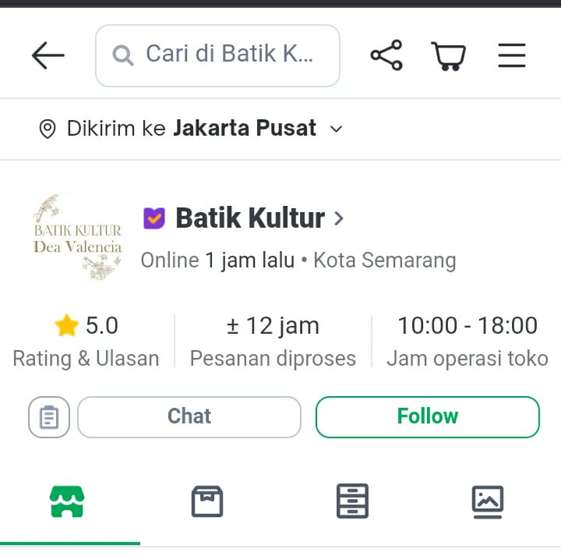
Pemasaran
Facebook (m.facebook.com//Batik Kultur Dea)
Offline Store (Jl. Gombel Lama 32, Semarang)
Website resmi (www.batikkultur.com)
Instragram (@batikkultur)
Tokopedia (Batik Kultur)

Slide 6
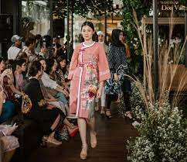
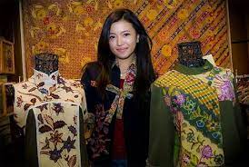
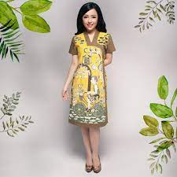
Penjualan
Awal mula hanya memproduksi 20 potong batik
Saat ini bisa memproduksi 600-1000 potong batik per bulannya
Harga batik mulai dari Rp375.000 hingga Rp1.145.000
Omset perbulan mencapai ratusan juta

Slide 7
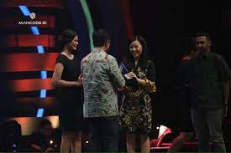
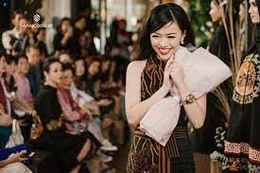
Penghargaan
Mendapatkan penghargaan Young Heroes dari program Kick Andy tahun 2017.
Penobatan 30 under 30 2019 oleh forbes, dan dipuji sebagai anak muda berprestasi di bawah umur 30 tahun oleh forbes

Slide 8
Thanks

